Slide 1


Virtual Air Mouse
Δ. Παρασκευόπουλος | Σ. Μάκο | Θ. Τραχίλης
Τμήμα Μηχανικών Πληροφορικής και Υπολογιστών
Ακαδημαϊκό έτος 2025-2026

Slide 2
Εισαγωγή
Το Virtual-Air-Mouse είναι ένα εικονικό ποντίκι που ελέγχεται αποκλειστικά μέσω κάμερας και χειρονομιών του χεριού.
Ο χρήστης κινεί το χέρι του μπροστά από την κάμερα και ο κέρσορας ακολουθεί σε πραγματικό χρόνο.
Τα clicks εκτελούνται με pinch gestures: ο αντίχειρας ακουμπά διαφορετικά δάχτυλα για left, right και middle click.
Η κάμερα τροφοδοτεί το MediaPipe, που εντοπίζει 21 σημεία στο χέρι, ενώ ένα προσαρμοστικό φίλτρο EMA εξομαλύνει την κίνηση.
Σχεδιασμένο για διανομές Linux με display server το Wayland.

Slide 3
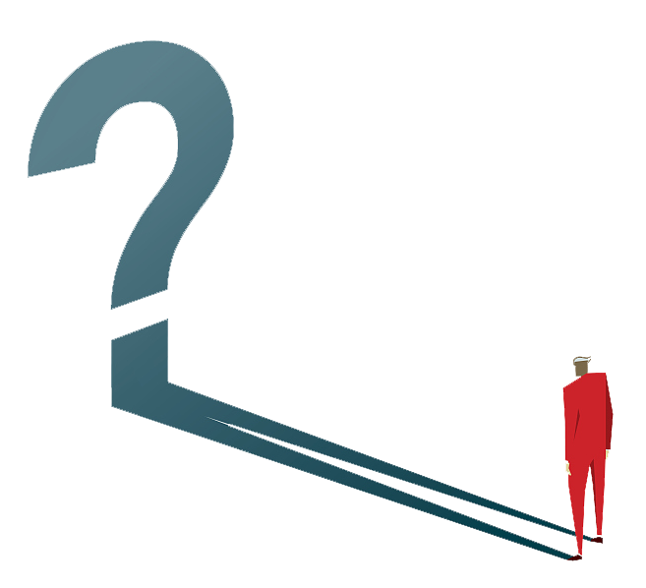
Προβληματισμοί
Wayland?
Wayland δεν επιτρέπει σε εφαρμογές να μετακινήσουν τον κέρσορα. Οι βιβλιοθήκες αυτοματισμού αποτυγχάνουν. Λύση: uinput (kernel module) για εικονικές συσκευές εισόδου.
Γιατί REL αντί ABS
ABS θα απαιτούσε:
Stretching κάμερας
Αντιστοίχιση pixel κάμερας ↔ οθόνης
Calibration πριν από κάθε χρήση
REL προσέγγιση:
Πιο απλή υλοποίηση
Λιγότερο υπολογιστικά κοστοβόρα
Χωρίς calibration/αντιστοίχιση

Slide 4
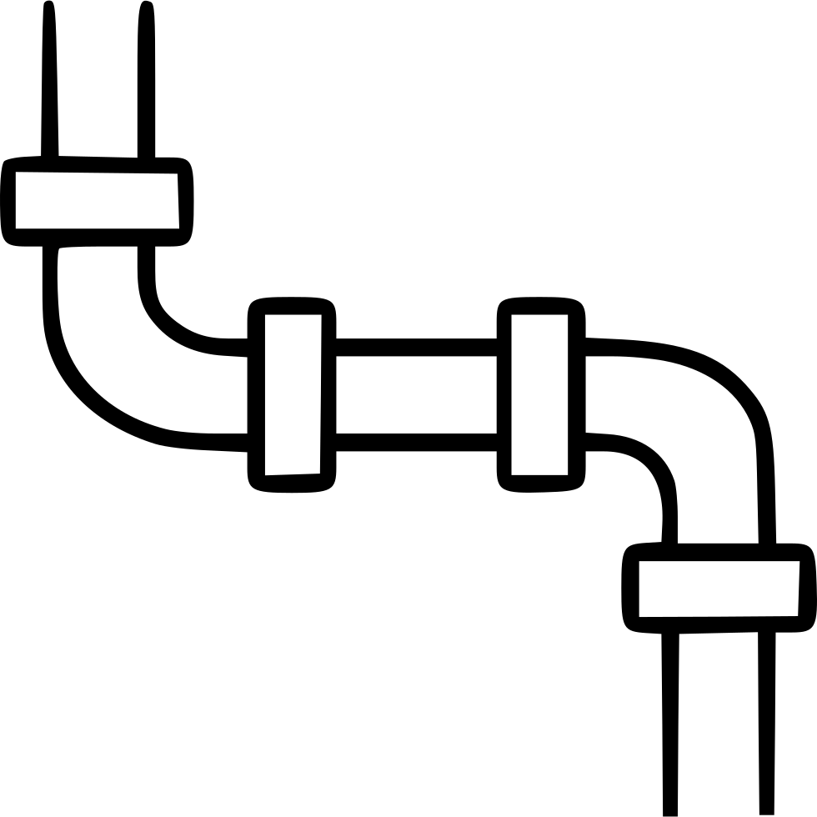
Pipeline
Η κάμερα τροφοδοτεί το MediaPipe → 21 landmarks ανά frame
Το EMA φίλτρο αφαιρεί τον θόρυβο, το adaptive α παγώνει τον κέρσορα όταν το χέρι είναι ακίνητο
Τα pinch gestures εντοπίζονται από custom μηχανή καταστάσεων
Ο kernel παραδίδει τα events στο Wayland σαν κανονικό ποντίκι
Το εικονικό και το φυσικό ποντίκι συνυπάρχουν χωρίς παρεμβολές

Slide 5
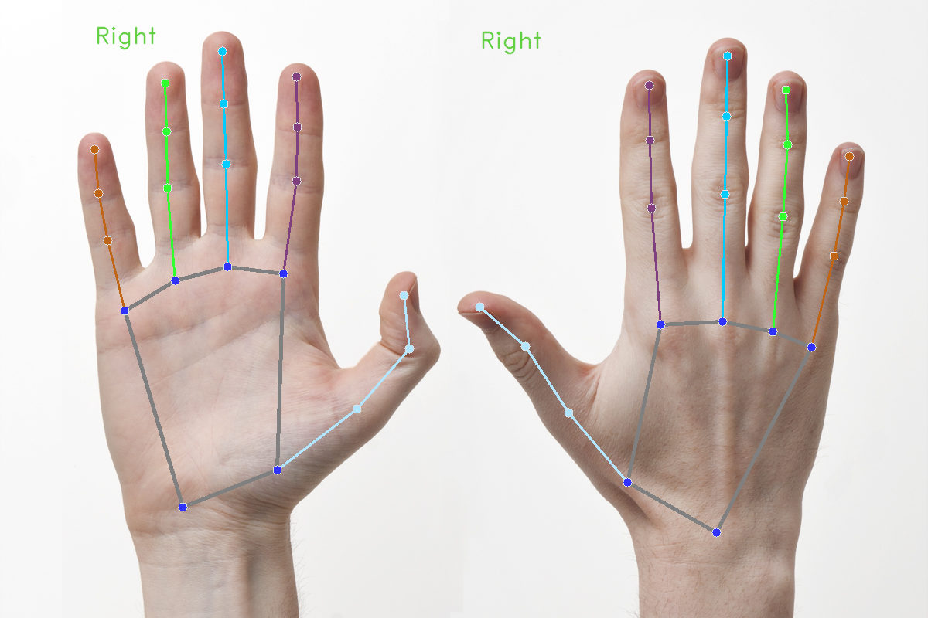
MediaPipe: Hand Landmark Detection
Εντοπίζει 21 σημεία (landmarks) στο χέρι: 4 ανά δάχτυλο + βάση παλάμης
MediaPipe Tasks API
Χρησιμοποιούμε το νεότερο mediapipe.tasks API με .task model bundles.
hand_landmarker.task
Model bundle: palm detection + hand landmarks σε ένα αρχείο
Αντικαθιστά το παλαιότερο mediapipe.solutions.hands
Video mode: tracking μεταξύ frames, μειωμένο latency
Output
Για κάθε ένα από τα 21 landmarks επιστρέφει μια λίστα συντεταγμένων (x, y, z)
x, y: κανονικοποιημένα στο [0,1] ως προς πλάτος/ύψος εικόνας
z: σχετικό βάθος ως προς τον καρπό

Slide 6
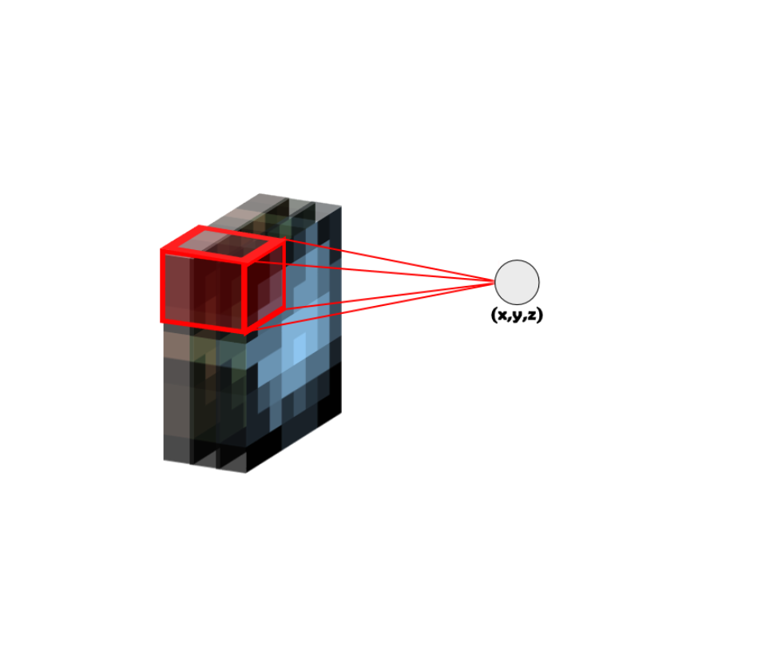
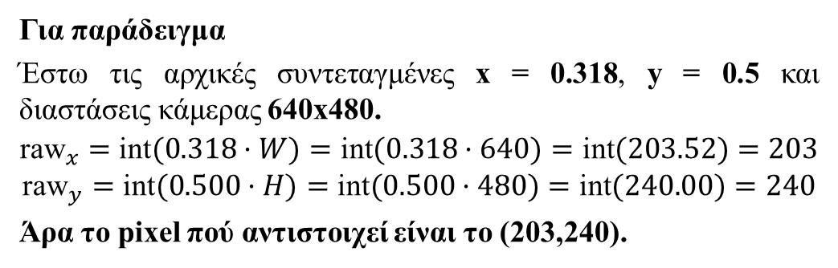
Μετατροπή: Landmark(X,Y,Z) → camera pixel (X,Y)
Πώς οι συντεταγμένες μεταφράζονται σε pixel της κάμερας;
Η αντιστοίχιση των συντεταγμένων σε πραγματικά pixels γίνεται πολλαπλασιάζοντας την κανονικοποιημένη τιμή με την αντίστοιχη διάσταση της ανάλυσης. Τελικά παίρνουμε το ακέραιο μέρος. Αγνοούμε το z, καθώς η κίνηση του κέρσορα γίνετε σε δισδιάστατο χώρο.
Για παράδειγμα
Έστω τις αρχικές συντεταγμένες x = 0.318, y = 0.5 και διαστάσεις κάμερας 640x480.
$$\begin{aligned}{\text{raw}}_{x}=\text{int}(0.318·W)=\text{int}(0.318·640)=\text{int}(203.52)=203 \\ {\text{raw}}_{y}=\text{int}(0.500·H)=\text{int}(0.500·480)=\text{int}(240.00)=240\end{aligned}$$
Άρα το pixel πού αντιστοιχεί είναι το (203,240).

Slide 7
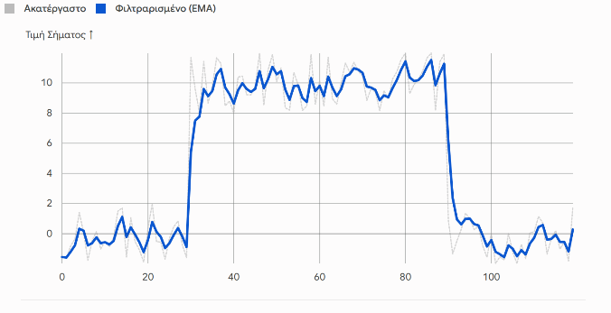
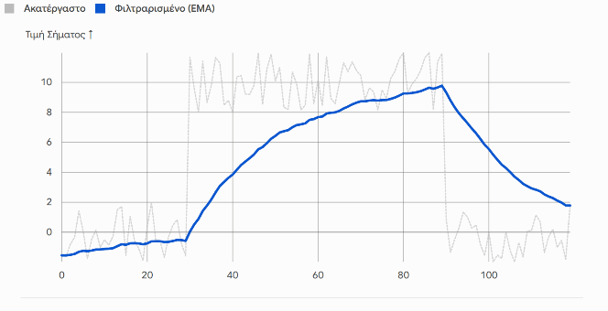

EMA: Exponential Moving Average
Αναδρομικό φίλτρο εξομάλυνσης για σταθμισμένο μέσο όρο μεταξύ τρέχουσας μέτρησης και προηγούμενης εξομαλυμένης τιμής.
$$s_{t}=α⋅x_{t}+\left(1−α\right)⋅s_{t−1}$$
Εικόνα 2: Μεγάλο α (π.χ. 0.50) σημαίνει γρήγορη απόκριση, λιγότερη εξομάλυνση.
Σύμβολο | Περιγραφή
sₜ | Νέα εξομαλυμένη θέση
xₜ | Raw θέση από το MediaPipe
α | Συντελεστής EMA
sₜ₋₁ | Προηγούμενη εξομαλυμένη θέση
Εικόνα 3: Μικρό α (π.χ. 0.05) σημαίνει αργή απόκριση, μεγάλη εξομάλυνση.

Slide 8
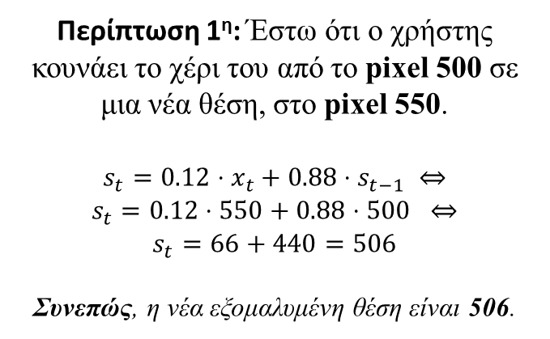
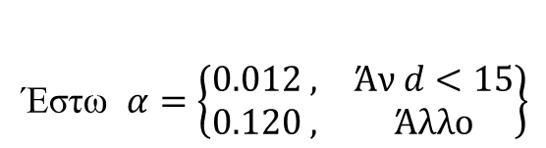
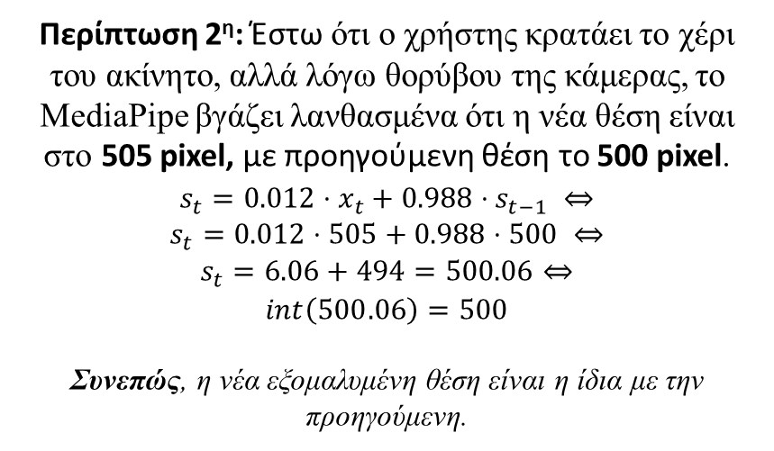
Stability locking
Το φίλτρο μας είναι προσαρμοστικό: το α αλλάζει ανάλογα με την ταχύτητα κίνησης του χεριού. Αυτό συμβαίνει όταν η απόσταση μεταξύ raw και smoothed θέσης είναι μικρότερη από 15 pixels, το α μειώνεται στο 10% της κανονικής του τιμής.
Έστω $α=\left\{\begin{matrix}\text{0.012 ,} & \text{Ά}\text{ν} d<\text{15} \\ \text{0.120 ,} & \text{Ά}\text{λλο}\end{matrix}\right\}$
Περίπτωση 1^{η}: Έστω ότι ο χρήστης κουνάει το χέρι του από το pixel 500 σε μια νέα θέση, στο pixel 550.
$$\begin{aligned}s_{t}=\text{0.12}⋅x_{t}+\text{0.88}⋅s_{t−1} ⇔ \\ s_{t}=\text{0.12}⋅\text{550}+\text{0.88}⋅\text{500 } ⇔ \\ s_{t}=\text{66}+\text{440}=\text{506}\end{aligned}$$
Συνεπώς, η νέα εξομαλυμένη θέση είναι 506.
Περίπτωση 2^{η}: Έστω ότι ο χρήστης κρατάει το χέρι του ακίνητο, αλλά λόγω θορύβου της κάμερας, το MediaPipe βγάζει λανθασμένα ότι η νέα θέση είναι στo 505 pixel, με προηγούμενη θέση το 500 pixel.
$$\begin{aligned}s_{t}=\text{0.012}⋅x_{t}+\text{0.988}⋅s_{t−1} ⇔ \\ s_{t}=\text{0.012}⋅\text{505}+\text{0.988}⋅\text{500} ⇔ \\ s_{t}=\text{6.06}+\text{494}=\text{500.06}⇔ \\ int\left(500.06\right)=500\end{aligned}$$
Συνεπώς, η νέα εξομαλυμένη θέση είναι η ίδια με την προηγούμενη.

Slide 9
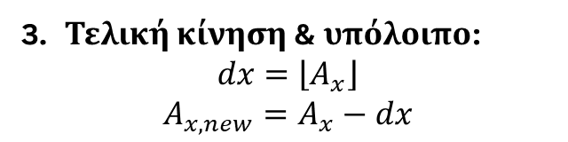
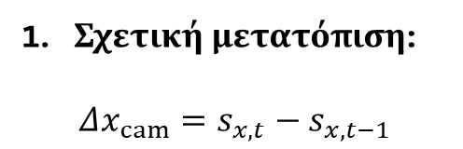
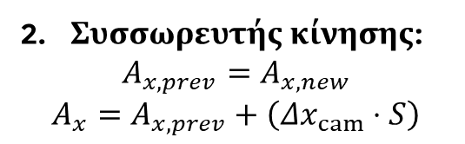
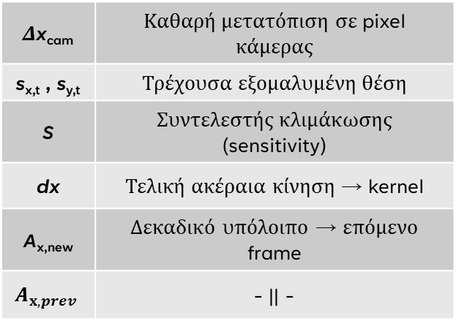
ΥΠΟΛΟΓΙΣΜΟΣ ΔΙΑΝΥΣΜΑΤΩΝ ΣΧΕΤΙΚΗΣ ΑΠΟΣΤΑΣΗΣ
Σχετική μετατόπιση:
$$Δx_{cam}=s_{x,t}−s_{x,t−1}$$
2. Συσσωρευτής κίνησης:
$$A_{x,prev}=A_{x,new}$$
$$A_{x}=A_{x,prev}+\left(Δx_{cam}⋅S\right)$$
3. Τελική κίνηση & υπόλοιπο:
$$dx=\left\lfloor A_{x}\right\rfloor$$
$$A_{x,new}=A_{x}−dx$$
Παρομοίως για τον άξονα y
Επειδή το ποντίκι δέχεται μόνο ακέραιες τιμές, η απλή στρογγυλοποίηση θα μηδένιζε τις πολύ αργές κινήσεις (π.χ. ). Για να λυθεί αυτό, τα δεκαδικά υπόλοιπα προστίθενται σε συσσωρευτές (accumulators).
Δx_{cam} | Καθαρή μετατόπιση σε pixel κάμερας
s_{x,t} , s_{y,t} | Τρέχουσα εξομαλυμένη θέση
S | Συντελεστής κλιμάκωσης (sensitivity)
dx | Τελική ακέραια κίνηση → kernel
A_{x,new} | Δεκαδικό υπόλοιπο → επόμενο frame
$$A_{x,prev}$$ | - || -
Παράδειγμα (μόνο άξονας x)
Έστω S = 3.5, A_{x,prev} = 0.4, s_{x,t} = 506, s_{x,t−1} = 500
1. Δx_{cam} = 506 − 500 = 6
2. A_{x} = 0.4 + (6 · 3.5) = 0.4 + 21 = 21.4
3. dx = ⌊21.4⌋ = 21 → REL_X = 21 στον kernel
4. A_{x,new} = 21.4 − 21 = 0.4 → κρατείται για επόμενο frame
sub-pixel accumulation

Slide 10
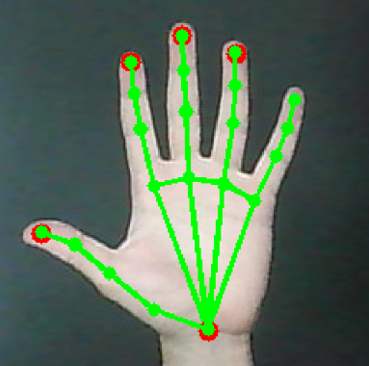
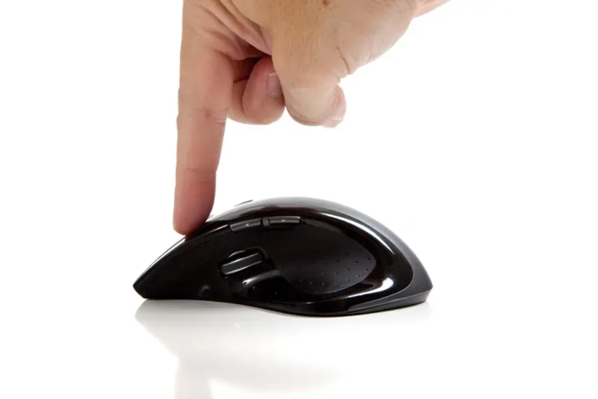


Αντιστοίχιση χειρονομιών σε ενέργειες συστήματος
Click Fingers
Αριστερό
κλικ
Ο συνδυασμός Base & Click Finger παράγει στιγμιαίο ή παρατεταμένο Click
Δεξί κλικ
Μεσαίο κλικ
Η κλασσική χειρονομία κλικ (το απλό πάτημα)
$$t_{0}$$
$$t_{1}$$
✓
Σημείο Κέρσορα
Για να εντοπίσουμε μια χειρονομία λοιπόν χρειαζόμαστε την τωρινή και την προηγούμενη κατάσταση χειρονομίας
Base Finger

Slide 11








Πως βρίσκουμε τις καταστάσεις χειρονομίας?
Εξομαλυσμένες θέσεις κάθε δακτύλου
(frame)
:
$$y_{0}$$
L
$$x_{0}$$
Για
κάθε
έχουμε
:
$$y_{1}$$
Υπολογίζουμε την ευκλείδια απόσταση κάθε δακτύλου από το βασικό δάκτυλο, και κρατάμε το δάκτυλο με την ελάχιστη.
R
$$x_{1}$$
M
:
$$x_{2}$$
$$y_{2}$$
&&
:
$$x_{B}$$
$$y_{B}$$
B
Ύστερα, με βάση ένα παραμετροποιήσιμο κατώφλι απόστασης, αν έχουμε:
• Ελάχιστη απόσταση < κατώφλι:
Στέλνουμε στην μηχανή καταστάσεων την αντίστοιχη κατάσταση χειρονομίας (LEFT,RIGHT,MIDDLE) του δακτύλου με την ελάχιστη ευκλείδια απόσταση
• Ελάχιστη απόσταση > κατώφλι:
Στέλνουμε στην μηχανή καταστάσεων την άδεια κατάσταση χειρονομίας (NONE).
Η μηχανή καταστάσεων:
• διατηρεί την αμέσως προηγούμενη κατάσταση χειρονομίας
• αποθηκεύει την καινούρια που της στείλαμε,
ώστε να αρχίσει να αποφασίζει για το πότε και αν θα γίνει κλικ

Slide 12
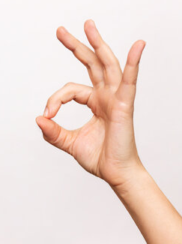


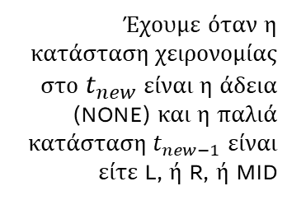

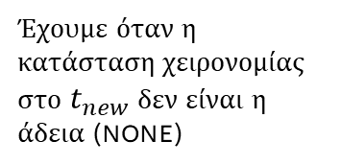

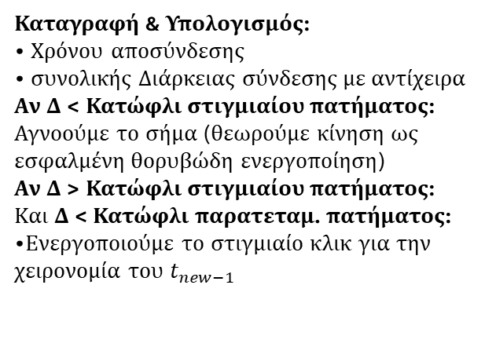
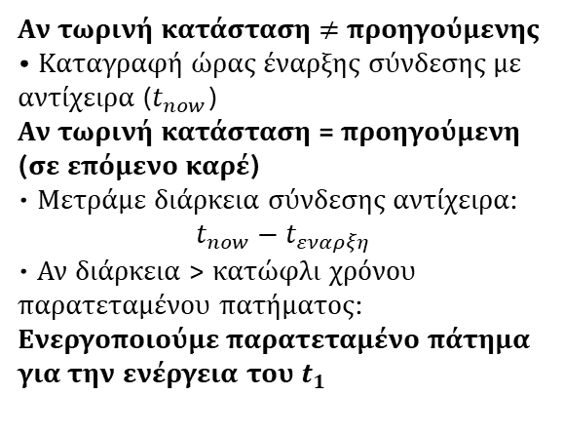
Διαχείριση των gesture states από την μηχανή καταστάσεων
Δύο βασικές περιπτώσεις
Σύνδεση
Δακτύλων
Αποσύνδεση
δακτύλων
✓
✓
$$t_{0}$$
$$t_{1}$$
Έχουμε όταν η κατάσταση χειρονομίας στο $t_{new}$δεν είναι η άδεια (NONE)
Έχουμε όταν η κατάσταση χειρονομίας στο $t_{new}$είναι η άδεια (NONE) και η παλιά κατάσταση $t_{new−1}$ είναι είτε L, ή R, ή MID
$$t_{2}$$
$$t_{3}$$
NONE
LEFT
LEFT
NONE
Καταγραφή & Υπολογισμός:
• Χρόνου αποσύνδεσης
• συνολικής Διάρκειας σύνδεσης με αντίχειρα
Αν Δ < Κατώφλι στιγμιαίου πατήματος:
Αγνοούμε το σήμα (θεωρούμε κίνηση ως εσφαλμένη θορυβώδη ενεργοποίηση)
Αν Δ > Κατώφλι στιγμιαίου πατήματος:
Και Δ < Κατώφλι παρατεταμ. πατήματος:
•Ενεργοποιούμε το στιγμιαίο κλικ για την χειρονομία του $t_{new−1}$
Αν τωρινή κατάσταση $≠$ προηγούμενης
• Καταγραφή ώρας έναρξης σύνδεσης με αντίχειρα ($t_{now}$)
Αν τωρινή κατάσταση = προηγούμενη (σε επόμενο καρέ)
• Μετράμε διάρκεια σύνδεσης αντίχειρα:
$$t_{now}−t_{εναρξη}$$
• Αν διάρκεια > κατώφλι χρόνου παρατεταμένου πατήματος:
Ενεργοποιούμε παρατεταμένο πάτημα για την ενέργεια του $t_{1}$
Επιπλέον, αν ήταν ενεργοποιημένη η παρατεταμένη λειτουργία αφήνεται αμέσως αντί να γίνει κλικ.

Slide 13
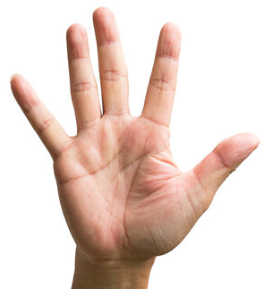
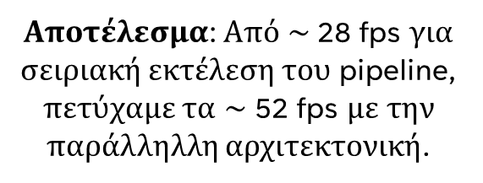
Βελτιστοποίση Αρχιτεκτονικής για καθημερινή χρήση
Νήμα Κάμερας
ΤΝ & Εξομάλυνση & Εφαρμογή Κίνησης & Χειρονομιών στο ΛΣ
Νήμα Γραφικού Περιβάλλοντος (GUI)
Καταγράφει συνεχώς και γράφει σε μια θέση το πιο πρόσφατο καρέ
Διαβάζει το πιο πρόσφατο καρέ που έγραψε η κάμερα
Γράφει όλα τα χαρακτηριστικά κίνησης που υπολογίζει για τον κέρσορα μέσα σε μία κατάσταση
Διαβάζει εικόνα και χαρακτηριστικά κίνησης
Γράφει την αντίστοιχη εικόνα που του δόθηκε για να υπολογίσει την κατάσταση
Οπτική ανατροφοδότηση χρήστη:
Ζωγραφίζονται ακμές χεριού και κόμβοι άκρων (εξομαλυσμένοι και μη)
Αποτέλεσμα: Από $\sim$28 fps για σειριακή εκτέλεση του pipeline, πετύχαμε τα $\sim$ 52 fps με την παράλληλλη αρχιτεκτονική.
Εμφανίζονται οι επεξεργασμένες εικόνες σε ένα GUI καρέ - καρέ
Υπομένει αναμονή ανίχνευσ. πίεσης πλήκτρων από το ΛΣ:
M (ενεργοποίηση έξυπνου ποντικιού) & Q (Quit) ώστε να γλυτώνουμε χρόνο στο main thread

Slide 14
Αναφορες
Ευχαριστουμε!
[1] Google LLC. 2024. Hand landmarks detection guide. MediaPipe. Retrieved from https://ai.google.dev/edge/mediapipe/solutions/vision/hand_landmarker
[2] Fan Zhang, Valentin Bazarevsky, Andrey Vakunov, Andrei Tkachenka, George Sung, Chuo-Ling Chang, and Matthias Grundmann. 2020. MediaPipe Hands: On-device Real-time Hand Tracking. arXiv:2006.10214. Retrieved from https://arxiv.org/abs/2006.10214
[3] Linux Kernel Developers. 2023. uinput: User-level input driver. Linux Kernel Documentation. Retrieved from https://www.kernel.org/doc/html/latest/input/uinput.html
[4] Georgi Valkov. 2023. python-evdev: Python bindings to the Linux input handling subsystem. Retrieved from https://python-evdev.readthedocs.io/
[5] OpenCV Team. 2024. Open Source Computer Vision Library. Retrieved from https://docs.opencv.org
[6] The Wayland Project. 2024. Wayland Protocol. Retrieved from https://wayland.freedesktop.org
[7] Charles R. Harris, K. Jarrod Millman, Stefan J. van der Walt, et al. 2020. Array programming with NumPy. Nature 585 (2020), 357–362. DOI: https://doi.org/10.1038/s41586-020-2649-2
εΙκονεσ
https://thumbs.dreamstime.com/b/finger-clicking-computer-mouse-11286732.jpg
https://t4.ftcdn.net/jpg/04/69/08/99/360_F_469089985_0fvUF52LCdDH6X6UEdoBKao7V1bVsDs7.jpg
https://t4.ftcdn.net/jpg/05/54/78/89/360_F_554788951_fLAy5C8e9bha4caBTWVJN6rvTD0pEVfE.jpg
https://github.com/Ma1cOS/Virtual-Air-Mouse

